Slide 1

Осень золотая
в детский сад пришла…
МДОАУ «ЦРР-д/с № 120
г. Орска «Крепыш»»
Музыкальные руководители:
Ворошилина Светлана Александровна
Хавронина Светлана Андреевна Педагог-психолог:
Капленко Ирина Алексеевна

Slide 2
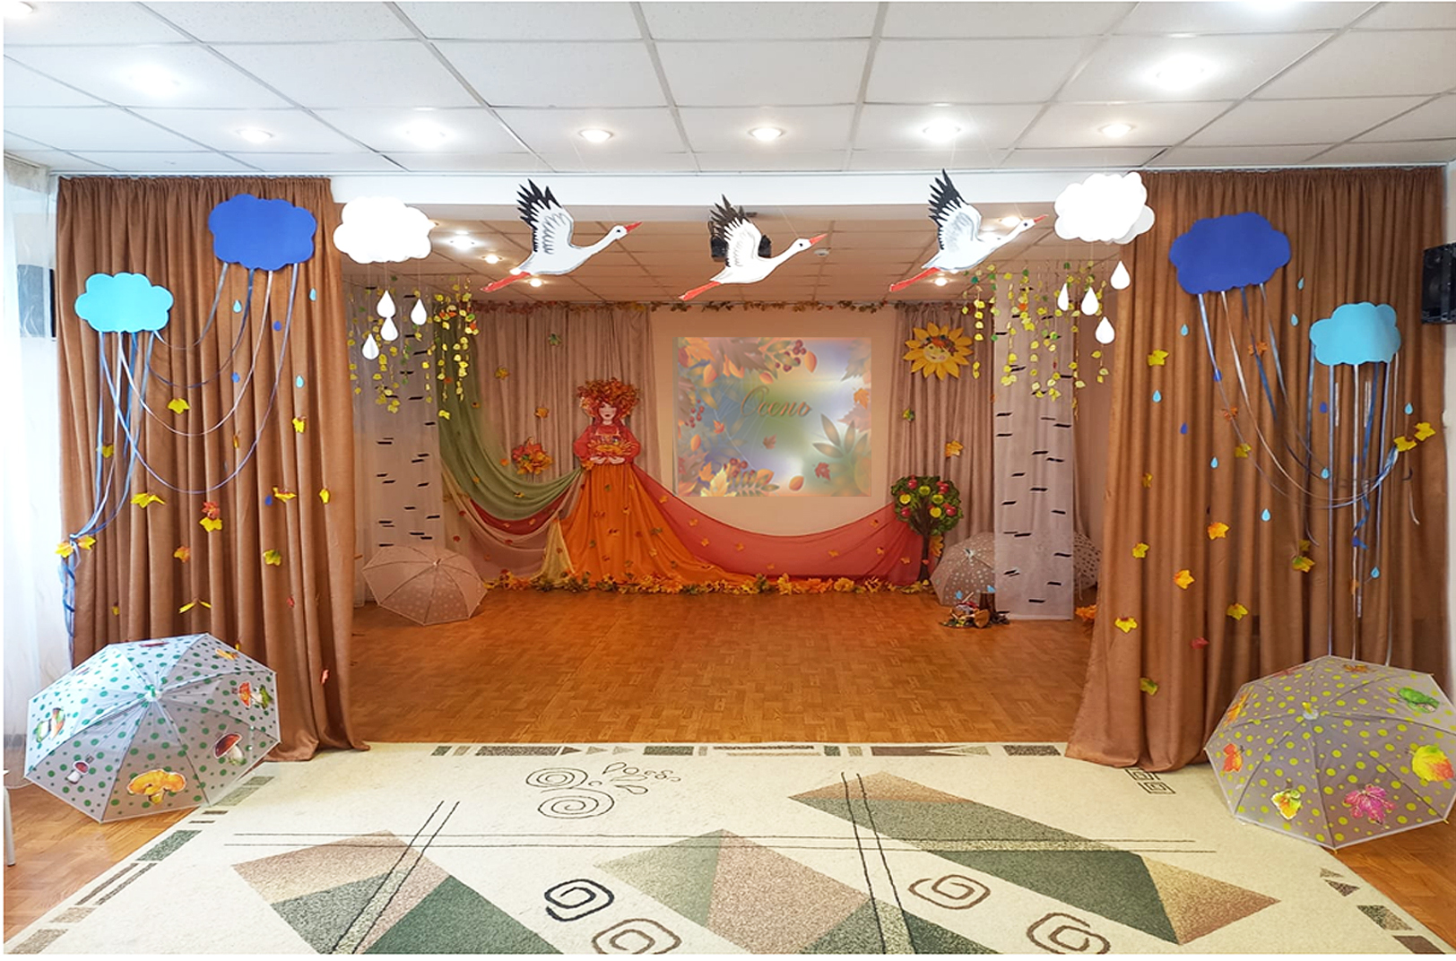
В этом году музыкальный зал нам захотелось украсить как-то необыкновенно – сказочно…
Надеемся, что у нас это получилось!

Slide 3
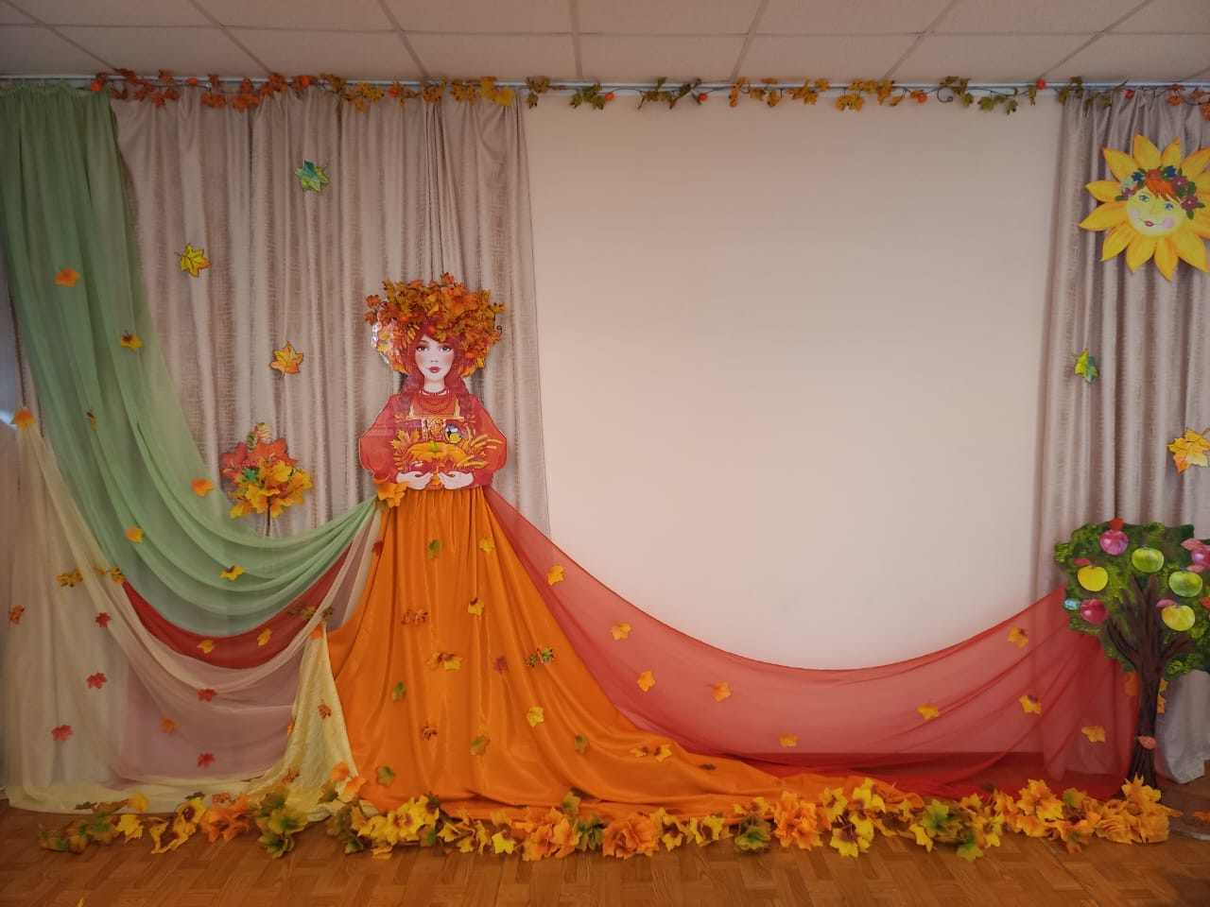
На центральной стене мы поместили красавицу - Осень.
Верхнюю половину, до пояса, мы распечатали на ватмане ,юбку сделали из ткани, украсив осенними листиками. Цвет юбки и корону из листьев специально подбирали в тон платья Осени.

Slide 4
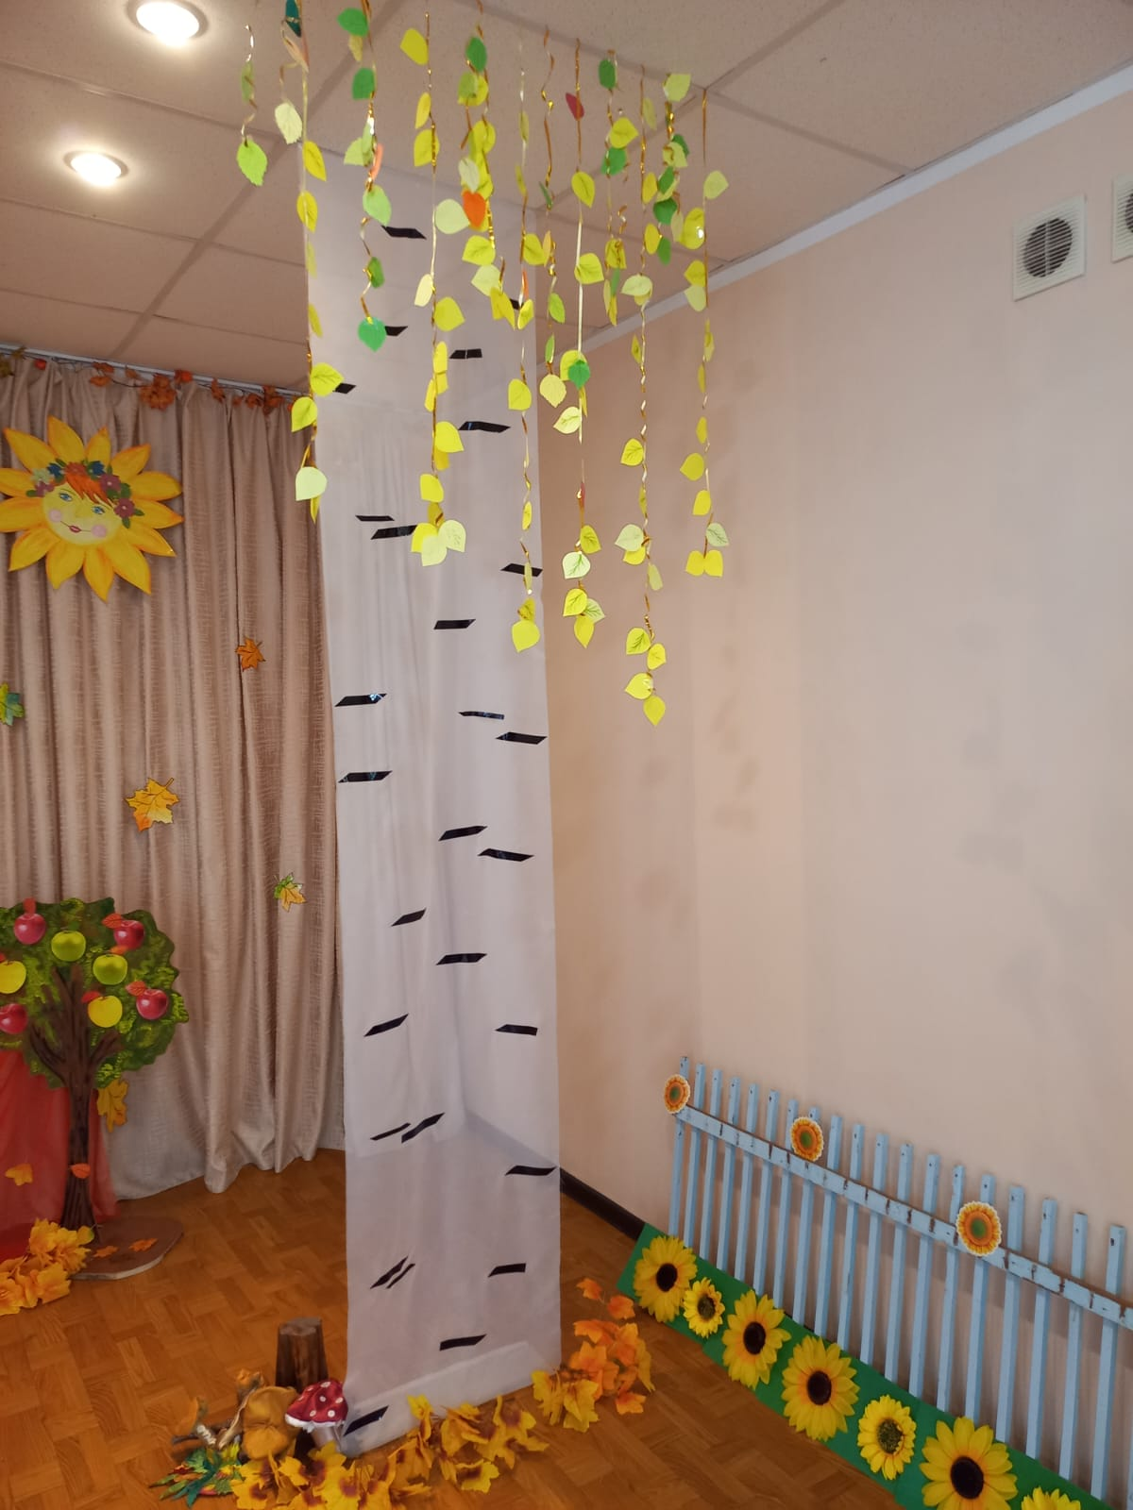
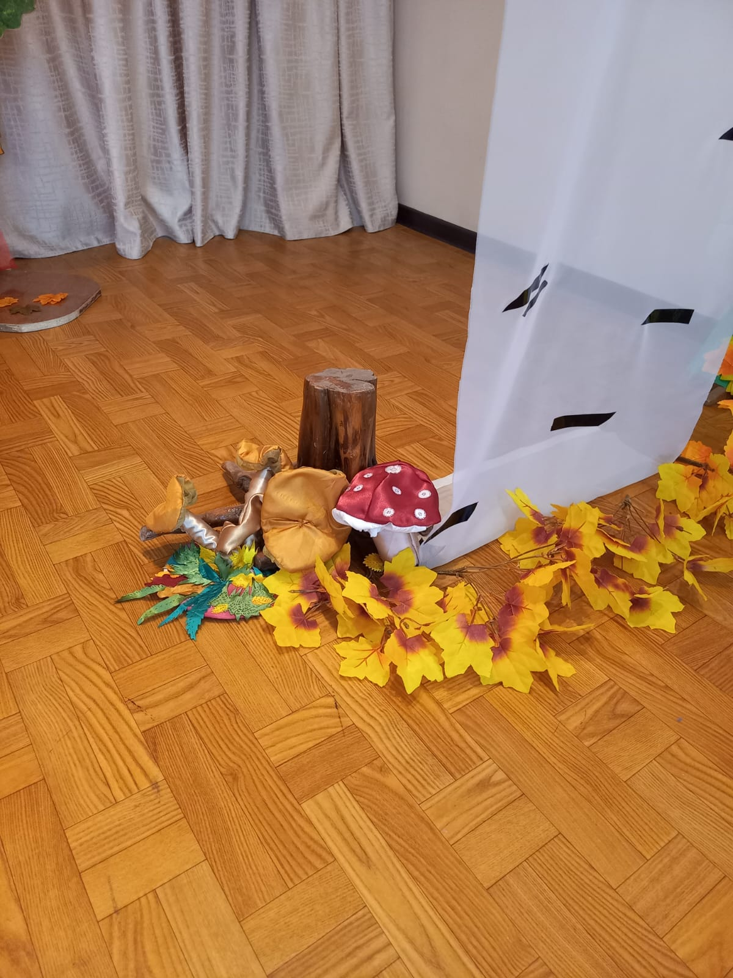
А под берёзками красуются дары осени-грибочки (муляжи), сшитые из атласа.
Образ Осени дополняют «берёзки» из белой вуали.

Slide 5
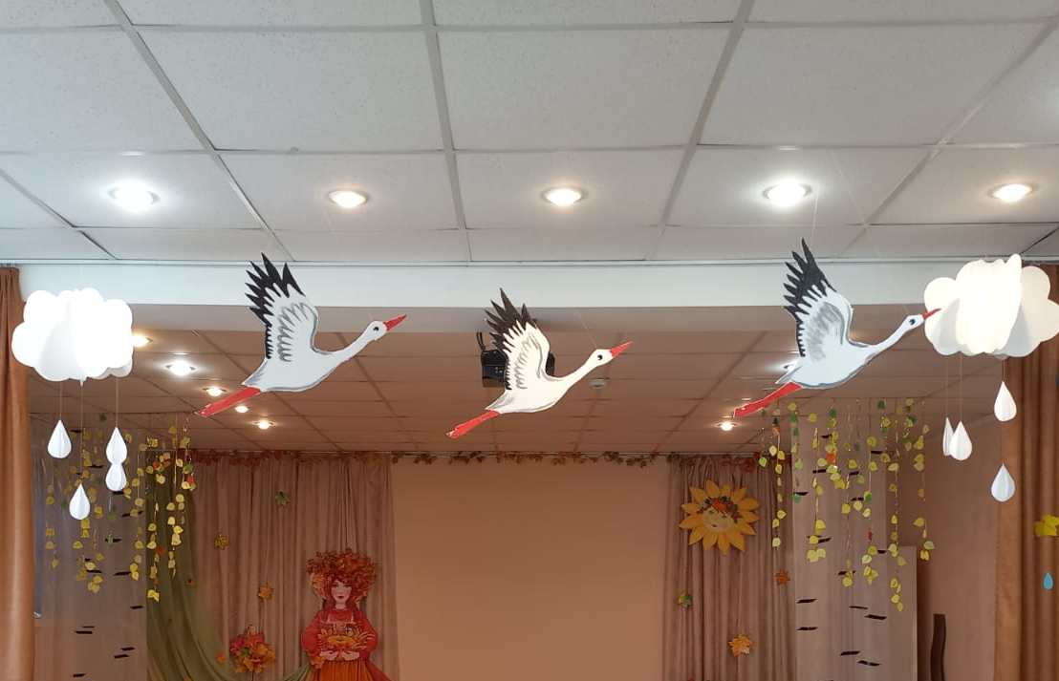
На потолок за леску мы прикрепили объемные «облака», вырезанные из белой бумаги , чтобы придать «воздушность». А в центре – плоскостные картинки журавлей, нарисованные на бумаге.

Slide 6
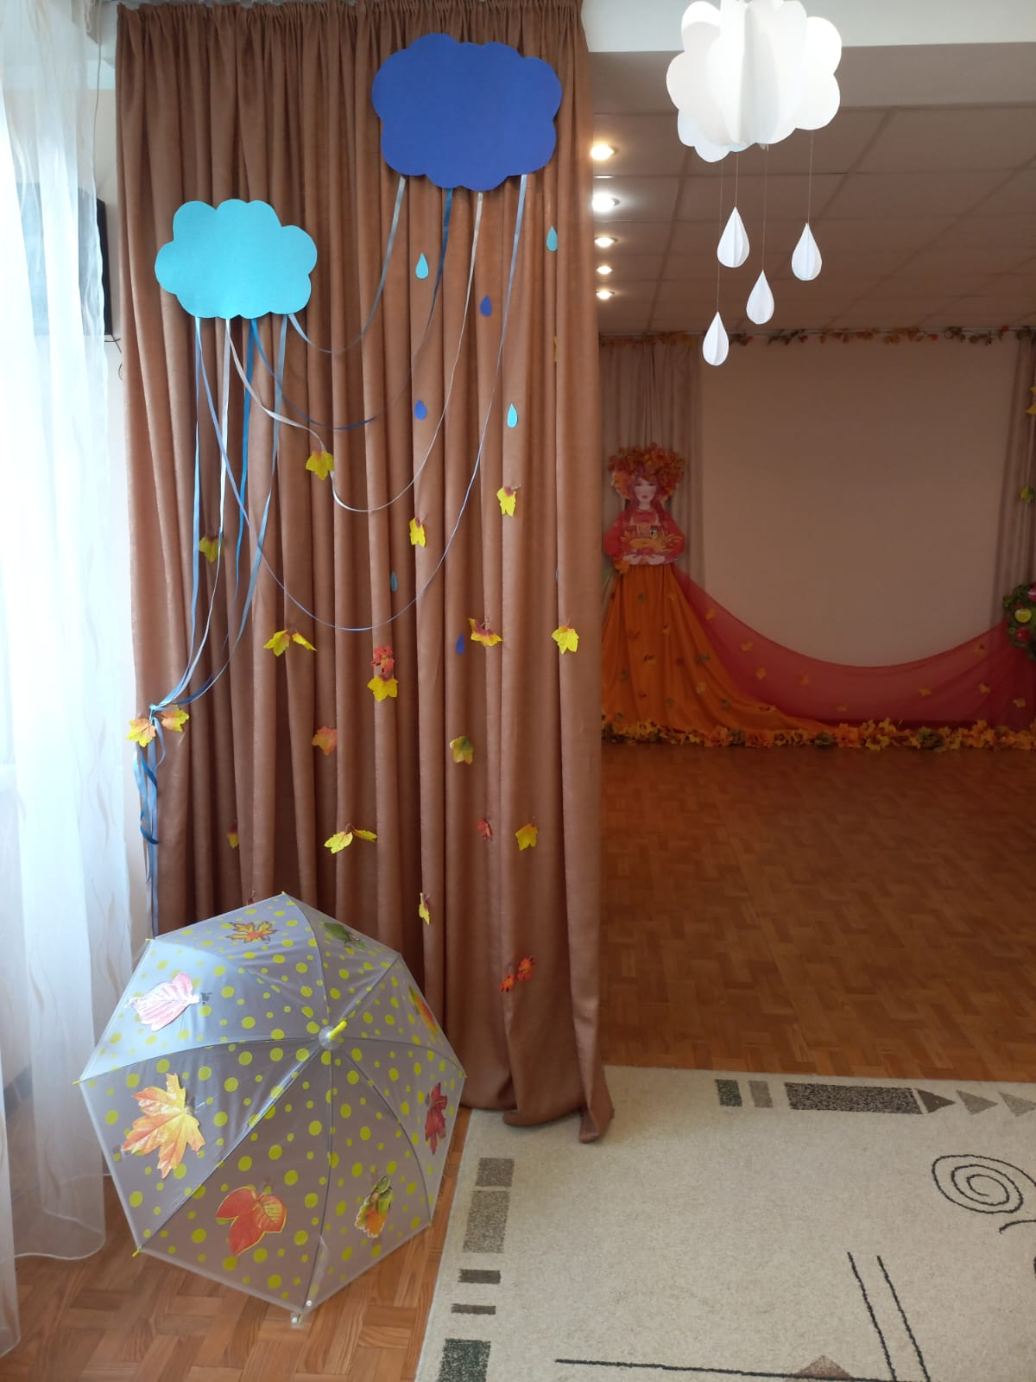
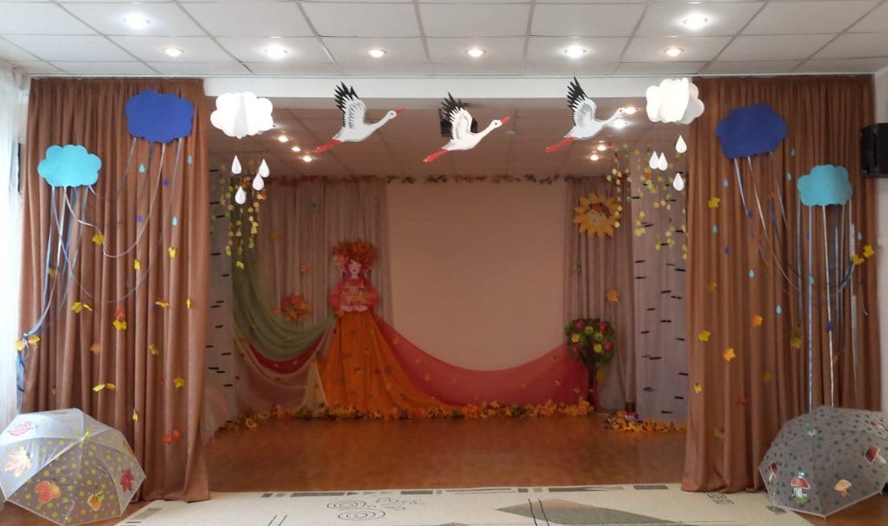
Шторы мы украсили тучками, вырезанными из фоамирана и «дождинками» из атласных лент.
Не забыли, конечно же, и яркие листочки из ткани!

